Slide 1

КЛИНИКО-ПСИХОЛОГО-ПЕДАГОГИЧЕСКОЕ ИЗУЧЕНИЕ
СОВРЕМЕННЫХ ДЕТЕЙ С РАССТРОЙСТВАМИ АУТИСТИЧЕСКОГО СПЕКТРА:
НАПРАВЛЕНИЯ И РЕЗУЛЬТАТЫ ИССЛЕДОВАНИЙ 2019-2022
Либлинг Мария Михайловна
канд.психол.н., зав. лабораторией образования
и комплексной абилитации детей с аутизмом
ФГБНУ ИКП

Slide 2

ИССЛЕДОВАНИЕ ШКОЛЬНОЙ АДАПТАЦИИ ДЕТЕЙ С РАС,
ОБУЧАЮЩИХСЯ В МЛАДШЕЙ ШКОЛЕ
Замысел исследования - изучение современного ребенка с РАС в условиях обучения в начальной школе.
исследование особенностей школьной адаптации детей с РАС,
определение значимых факторов, влияющих на образовательные и личностные достижения таких детей на начальном уровне образования.
2020 г Разработан диагностический комплекс для оценки уровня и значимых факторов адаптации детей с аутизмом, обучающихся в младшей школе: 2 анкеты для родителей детей с РАС и 2 анкеты для педагогов (тьюторов, школьных психологов).
Анкеты для педагогов: дают информацию об отношении учеников с РАС к занятиям, к учителю, к одноклассникам, об их возможностях в социальном взаимодействии, о степени сформированности у детей с аутизмом навыков, значимых для школьной адаптации.
Анкеты для родителей учеников с РАС: дают возможность получить представление об отношении ребенка с аутизмом к школе, о степени его самостоятельности и проблемах при выполнении домашних заданий.
Каждая из анкет предполагает количественную оценку (в баллах) и дает широкие возможности для качественного анализа полученных результатов.

Slide 3
ДИАГНОСТИКА ОБРАЗОВАТЕЛЬНЫХ
И ЛИЧНОСТНЫХ ДОСТИЖЕНИЙ МЛАДШИХ ШКОЛЬНИКОВ С РАС
Фрагмент протокола, заполняемого учителем Фрагмент анкеты для родителей
Название параметра | Оценка по степени выраженности
ОРГАНИЗАЦИОННЫЕ НАВЫКИ И ДЕЯТЕЛЬНОСТЬ | никогда | редко | часто | всегда
Слышит звонок, прерывает свою деятельность, берет рюкзак и идет в класс
Находит свою парту, вешает рюкзак на крючок, садится за парту, ожидая инструкций педагога
Следит за происходящим у доски, участвует в ходе урока
Выполняет индивидуальные инструкции учителя
Выполняет фронтальные инструкции учителя
Отвечает на вопрос, заданный учителем
Может задать другому ребёнку вопрос, связанный с текущей ситуацией
Выходит к доске, выполняет задание у доски
Ориентируется в школьных принадлежностях, находит нужный предмет в рюкзаке
Шкала 1. Успешность выполнения домашних заданий
Плохое усвоение программного материала по всем предметам
Плохое усвоение материала по одному из основных предметов, обилие ошибок, неаккуратное выполнение заданий
Редкие ошибки, но много помарок, исправлений
Небольшие помарки, единичные ошибки
Правильное безошибочное выполнение домашних заданий
Шкала 2. Степень усилий, необходимых ребенку для выполнения домашних заданий
Ребенок отказывается работать, может плакать, кричать, проявлять агрессию
Выполнение всех домашних заданий требует от ребенка большого напряжения
С большим напряжением начинает выполнять домашнее задание, но когда «втянулся в работу» - делает уроки спокойно, без особых усилий. Затруднение вызывают отдельные предметы (например, «не дается» математика или чтение).
Иногда работает легко, в другое время проявляет упрямство; выполнение заданий требует некоторого напряжения для своего завершения
Выполнение домашних заданий не вызывает у ребенка особых затруднений
Шкала 3. Самостоятельность ребенка при выполнении домашних заданий
Для выполнения ребенком домашних заданий требуется инициатива и постоянный контроль со стороны взрослого. Необходима помощь в выполнении всех школьных заданий.
Помощь взрослого необходима в организации внимания и поведения ребенка во время выполнения домашних заданий. С большинством заданий ребенок мог бы справляться самостоятельно, но предпочитает делать их с помощью взрослого

Slide 4

ИССЛЕДОВАНИЕ ШКОЛЬНОЙ АДАПТАЦИИ ДЕТЕЙ С РАС,
ОБУЧАЮЩИХСЯ В МЛАДШЕЙ ШКОЛЕ
Шкалы анкет, направленные на оценку личностных достижений (ЛД) учащихся с РАС
«Взаимодействие с учителем»,
«Взаимодействие со сверстниками»,
«Особенности поведения и эмоционального состояния, связанные со школьной жизнью»,
«Понятность состояния и поведения ребенка для учителя»,
«Проблемы поведения»,
«Преобладающий фон настроения, с которым ребенок идет в школу / находится в школе в течение учебного дня»,
«Связь домашней и школьной жизни».

Slide 5

ИССЛЕДОВАНИЕ ШКОЛЬНОЙ АДАПТАЦИИ ДЕТЕЙ С РАС,
ОБУЧАЮЩИХСЯ В МЛАДШЕЙ ШКОЛЕ
Шкалы анкет, направленные на оценку образовательных достижений (ОД) учащихся с РАС
«Уровень активности и внимание»,
«Самостоятельность, степень необходимой помощи педагога (тьютора)»,
«Успешность в выполнении учебных заданий в школе / дома»,
«Уровень самостоятельности ребёнка в выполнении домашних заданий»,
«Степень усилий, необходимых ребенку для выполнения домашних заданий»,
«Организационные навыки и деятельность».

Slide 6
ИССЛЕДОВАНИЕ ШКОЛЬНОЙ АДАПТАЦИИ ДЕТЕЙ С РАС,
ОБУЧАЮЩИХСЯ В МЛАДШЕЙ ШКОЛЕ – ЛОНГИТЮД
В исследовании приняли участие 19 образовательных организаций из 17 регионов
Количество обследованных детей – 78,
Количество педагогов, принимавших
участие в исследовании – 70
Количество родителей детей с РАС, прошедших анкетирование – 78
Инструменты исследования:
Анкета для родителей (АР) – использовалась модифицированная методика «Экспертная оценка адаптированности ребенка к школе»
Анкета учителя (АУ1) – взята также из «Экспертной оценки» и адаптирована к задачам исследования.
Вторая анкета учителя (АУ2) – разработана Л.В. Шаргородской, апробирована в диссертационном исследовании автора
Личный листок, включающий в себя вопросы о варианте ФГОС, форме обучения, о различных формах дошкольной подготовки, о занятиях, которые ребенок получал в течение первого года обучения в школе.
Исследование построено на экспертных оценках учителей (тьюторов, школьных психологов) и родителей обучающихся с РАС

Slide 7
ИССЛЕДОВАНИЕ ШКОЛЬНОЙ АДАПТАЦИИ ДЕТЕЙ С РАС,
ОБУЧАЮЩИХСЯ В МЛАДШЕЙ ШКОЛЕ (ЛОНГИТЮД)
В целях исследования выборка поделена на 2 группы:
экспериментальная группа 1 (ЭГ1) – дети, обучающиеся по вариантам АООП НОО РАС 8.1 и 8.2
экспериментальная группа 2 (ЭГ2) – дети, обучающиеся по вариантам 8.3 и 8.4
Проведены два этапа исследования: осенью 2021 и весной 2022 года (в начале и в конце учебного года).
На основе сравнения данных, полученных на двух этапах исследования, проводилась оценка динамики показателей школьной адаптации учащихся с РАС первого года обучения.
С помощью методов математической статистики проведена оценка влияния разного рода факторов на качество адаптации детей с РАС первого года обучения.
Данное исследование является лонгитюдным и продолжается в настоящее время.

Slide 8
ИССЛЕДОВАНИЕ ШКОЛЬНОЙ АДАПТАЦИИ ДЕТЕЙ С РАС,
ОБУЧАЮЩИХСЯ В МЛАДШЕЙ ШКОЛЕ (ЛОНГИТЮД)
Обнаружен ряд закономерностей:
очевидна положительная динамика образовательных, личностных достижений и,
в целом, общего уровня адаптации как в ЭГ1, так и в ЭГ2,
динамика обсуждаемых показателей в ЭГ1 выражена в большей степени, чем в ЭГ2,
динамика образовательных достижений более выражена, чем динамика личностных достижений в обеих группах.
Данное исследование является лонгитюдным и продолжается в настоящее время.

Slide 9
ИССЛЕДОВАНИЕ ШКОЛЬНОЙ АДАПТАЦИИ ДЕТЕЙ С РАС,
ОБУЧАЮЩИХСЯ В МЛАДШЕЙ ШКОЛЕ (ЛОНГИТЮД)
Проверено влияние на динамику школьной адаптации ряда факторов:
1. Посещение коррекционно-развивающих занятий в дошкольном возрасте (не менее 2 лет) значимо влияет на качество школьной адаптации (доказано в обеих экспериментальных группах)
2. Посещение детского сада в дошкольном возрасте (не менее 2 лет) повлияло на показатели эффективности школьной адаптации у детей ЭГ2 (обучаются по вариантам 8.3 и 8.4, то есть РАС в сочетании с интеллектуальными нарушениями). Для детей ЭГ1, обучающихся по вариантам 8.1 и 8.2, указанный фактор не показал значимого влияния на школьную адаптацию.
3. Получение ребенком специальных занятий по подготовке к школе в дошкольном возрасте также оказалось значимым фактором школьной адаптации только для детей ЭГ2
4. Коррекционные занятия на протяжении первого года обучения значимо повлияли на качество образовательных достижений детей ЭГ1 и не оказали влияния на их личностные достижения; в ЭГ2 коррекционная поддержка на протяжении первого года обучения не обнаружила значимого влияния ни на образовательные, ни на личностные достижения детей.

Slide 10
ДИАГНОСТИКА ПСИХОЭМОЦИОНАЛЬНОГО РАЗВИТИЯ
ДОШКОЛЬНИКОВ С РАС
Гипотеза исследования: обеспечить целостную оценку возможностей ребенка
с аутизмом возможно только при условии учета специфики аутистического дизонтогенеза, то есть при обследовании ребенка с РАС необходимо ориентироваться не только на возрастные нормативы,
но и на варианты аутистического развития.
ЭТАПЫ ИССЛЕДОВАНИЯ:
Анализ теоретических и методологических аспектов проблемы диагностики нарушений психического развития у детей с РАС.
Разработка диагностики психоэмоционального развития дошкольников с РАС.
Апробация диагностики на выборках детей с РАС и детей с нормативным развитием дошкольного возраста.

Slide 11
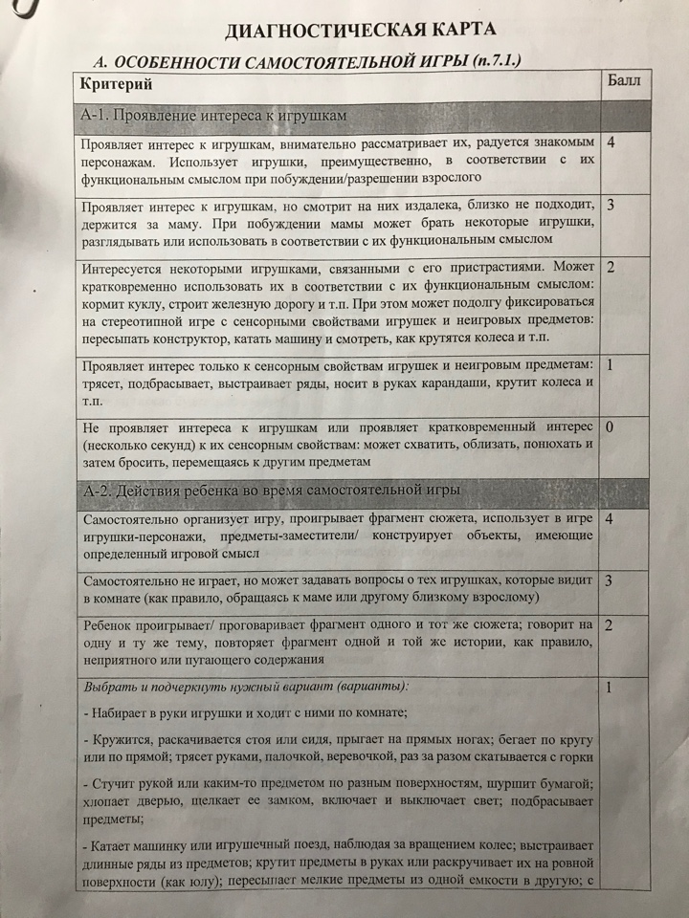
РАЗРАБОТАНА КОМПЛЕКСНАЯ СИСТЕМА ДИАГНОСТИКИ
ПСИХОЭМОЦИОНАЛЬНОГО РАЗВИТИЯ ДОШКОЛЬНИКОВ С РАС
Каковы потенциальные возможности разработанной диагностики?
Диагностика может обеспечить всестороннюю оценку развития ребенка по разным направлениям, определяя специфику его эмоциональных проявлений, особенности моторики, речи, коммуникативные возможности.
Может выявить как проблемные, так и сохранные - ресурсные - аспекты развития ребенка; дает возможность построить индивидуальный профиль его психоэмоционального развития
Может определить вариант аутистического развития для выбора оптимального направления и методов коррекционной работы, для построения индивидуальной программы развития.
Может использоваться для оценки динамики психического развития ребенка с РАС, в том числе – для оценки результатов коррекционной работы

Slide 12
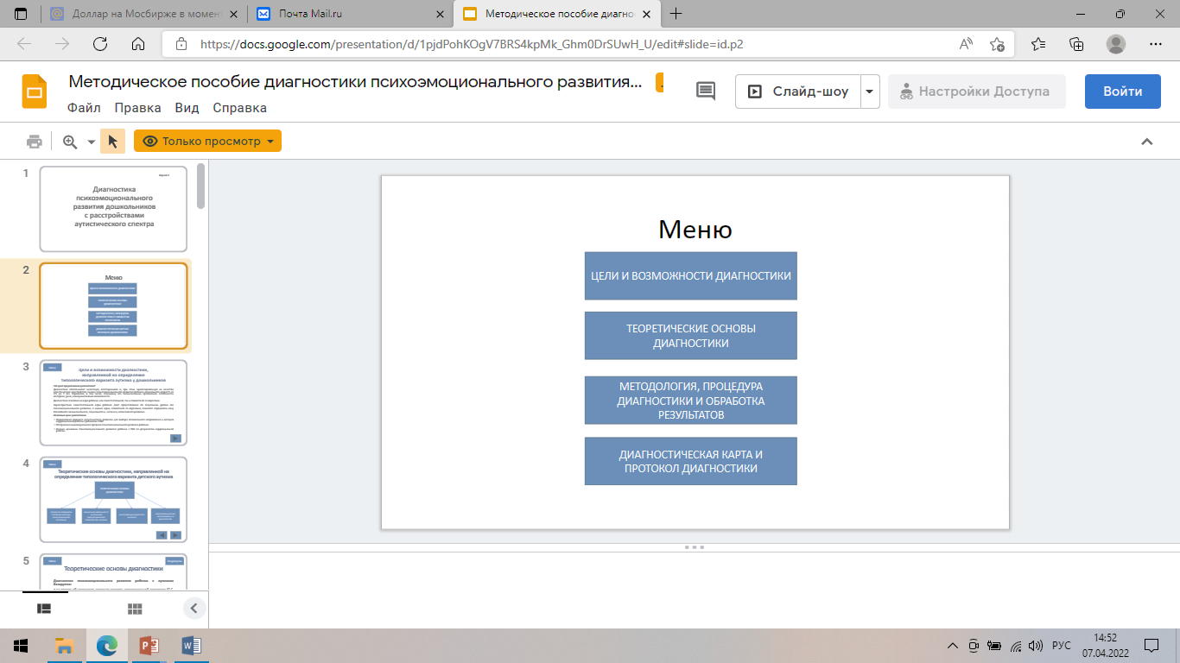
ДИАГНОСТИКА ПСИХОЭМОЦИОНАЛЬНОГО РАЗВИТИЯ
ДОШКОЛЬНИКОВ С РАС
ДИАГНОСТИЧЕСКИЙ КОМПЛЕКТ СОДЕРЖИТ:
Электронное методическое пособие по диагностике психоэмоционального развития дошкольников с РАС
Диагностическую карту
Протокол обследования
Методическое руководство для пользователей
В 2020 - 2022 гг
ПРОВЕДЕНА АПРОБАЦИЯ ДИАГНОСТИКИ
Апробацию проводили
41 специалист в 5 регионах РФ
Участниками исследования была проведена диагностика и представлены протоколы
на 356 дошкольников.
Из них:
132 ребенка с подтвержденным диагнозом «РАС»,
93 ребенка – с подозрением на РАС, без диагноза
131 ребенок – с нормативным развитием

Slide 13
ИССЛЕДОВАНИЕ ДИНАМИКИ РАЗВИТИЯ ДОШКОЛЬНИКОВ
С НИЗКОФУНКЦИОНАЛЬНЫМ АУТИЗМОМ В УСЛОВИЯХ
СПЕЦИАЛЬНЫХ ЗАНЯТИЙ ПО РАЗВИТИЮ ОБЩЕНИЯ В МАЛЫХ ГРУППАХ ДОО
Разработаны и апробированы в пилотных исследованиях варианты специальных коммуникативных игр
«лицом к лицу», которые способствуют восполнению ранних этапов онтогенеза общения у детей с РАС
Определен диагностический инструментарий для оценки возможностей общения и выраженности аутистических
проявлений у дошкольников с РАС
Определены критерии включения детей с РАС в эмпирическое исследование, а также их отнесения
к экспериментальной группе или контрольной группе
ОБОБЩЕНЫ И ПРОАНАЛИЗИРОВАНЫ ДАННЫЕ ИССЛЕДОВАНИЯ:
В общую выборку включены 60 дошкольников с РАС, посещавших ДОО и получавших помощь специалистов
В экспериментальную группу вошли 30 детей, включенных в игровые занятия «лицом к лицу»,
к контрольной группе отнесены 30 детей, не получавшие таких занятий
Экспериментальная и контрольная группы уравновешены по возрасту, полу, варианту аутистического развития
и наличию/отсутствию инвалидности

Slide 14
ИССЛЕДОВАНИЕ ДИНАМИКИ РАЗВИТИЯ ДОШКОЛЬНИКОВ
С НИЗКОФУНКЦИОНАЛЬНЫМ АУТИЗМОМ В УСЛОВИЯХ
СПЕЦИАЛЬНЫХ ЗАНЯТИЙ ПО РАЗВИТИЮ ОБЩЕНИЯ В МАЛЫХ ГРУППАХ ДОО
В 2021-22 гг:
Обобщены материалы по первым 9 месяцам (первому учебному году) участия детей в игровой программе по развитию общения
Проведена статистическая обработка результатов: обнаружено снижение выраженности нарушений общения и,
в целом, снижение проявлений РАС
Установлено, что за один учебный год участие дошкольников с РАС в групповых коммуникативных играх повысило эффективность совокупной коррекционной помощи в 1,5 – 3 раза (в сравнении с контрольной группой)
Результаты исследования описаны в виде научной статьи и опубликованы в журнале «Клиническая и специальная психология» (WoS)
В перспективе:
Планируется завершение диссертационного исследования
Методику коррекционно-развивающих занятий, разработанную в исследовании, необходимо валидизировать.
С этой целью планируется организовать апробацию методики в дошкольных образовательных организациях
в разных регионах страны.
Возможна модификация и дополнение методики с целью повышения ее эффективности, ч
то также может быть предметом дальнейших исследований

Slide 15


